Slide 1
القَسم

Slide 2
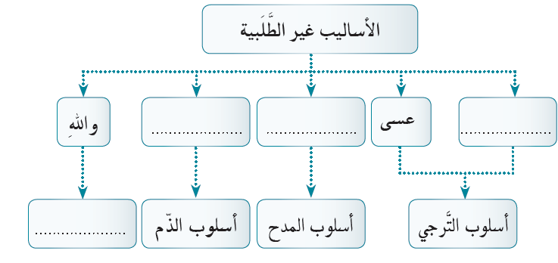
القَسم
حقوق و واجبات
أُكمِلُ الشكلَ الآتي؛ لأُحدِّدَ الكلمات التي تُستخدمُ في الأساليب غير الطَّلَبية
الوحدة الأولى
1
بئس
نعم
لعل
8
الأسلوب اللغويّ
التهيئة
أسلوب القسم

Slide 3
القَسم
حقوق و واجبات
أولاً-
أُحاكي الجملَ الآتية مع التَّنبه إلى مفهومِ القَسَمِ الواردِ فيها:
1
1
الوحدة الأولى
1
تهملها
حقوق
فو الله
فو الله لأتفوق بلا جهد.
أُحاكي الجملَ الآتية مع التَّنبه إلى مفهومِ القَسَمِ الواردِ فيها:
2
8
الأسلوب اللغويّ
في إعداد الطعام.
أقسم بالله
التهيئة
أقسم بالله لأذهبنَّ إلى المدرسة.

Slide 4
القَسم
حقوق و واجبات
أُحاكي الجملَ الآتية مع التَّنبه إلى مفهومِ القَسَمِ الواردِ فيها:
3
الوحدة الأولى
كحقوق الوالدين
بالله
1
الطبيب
بالله
أُحاكي الجملَ الآتية مع التَّنبه إلى مفهومِ القَسَمِ الواردِ فيها:
4
8
الأسلوب اللغويّ
بالحق
أقرب
تالله
تالله لأناضلَّن من أجل تحرير فلسطين.

Slide 5
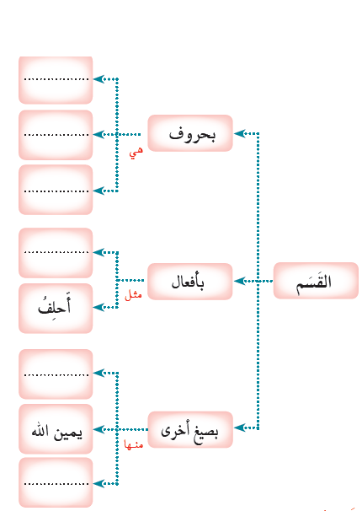
القَسم
حقوق و واجبات
ثانياً-
أُحاكي الجملَ الآتية مع التَّنبه إلى مفهومِ القَسَمِ الواردِ فيها:
2
الوحدة الأولى
الواو
1
الباء
التاء
أقسم
8
الأسلوب اللغويّ
أيمن
عَمْر

Slide 6
القَسم
حقوق و واجبات
ثالثاً-
أَصوغُ شفهيًّا على غرارِ الأمثلةِ:
3
الوحدة الأولى
1
تالله لأنصرن المظلوم.
تاللهِ لأُوتِين القريبَ حقَّه.
أحلف بالله لأقومنَّ بواجب الطبيب.
أَحلِفُ بِاللهِ لأقومَنَّ بواجبِ المعلمِ.
يمين الله لأعطينَّ اليتيم حقه.
يَمينُ اللهِ لأُعْطِ الطَّريقَ حقَّهُ.
8
والذي نفسي بيده لا أهمل واجبتي المدرسية.
والذي نفسي بيدِهِ لا أُهملُ حقوقَ الجارِ.
الأسلوب اللغويّ
ولله لأتصدقن بما استطيع.
واللهِ إنَّ للضيفِ واجباً.

Slide 7
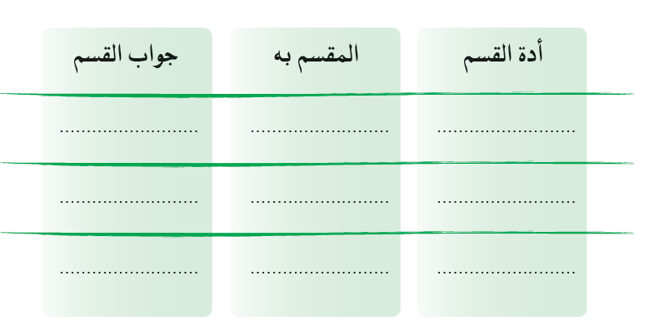
القَسم
حقوق و واجبات
رابعاً-
أَقرأُ الجملَ الآتيةَ، و أشترك مع من بجواري في ملء الجدول اللاحق:
4
الوحدة الأولى
والله لقد أنكر القرآن الكريم على الذين يقولون ولا يفعلون.
1
1
وطني منحني حقوقي كاملة، فوربّ الكعبة لا أتخلف عن الدفاع عنه.
2
تالله ما من معصية بعد الشرك أعظم من عقوق الوالدين
3
8
نكران القران وأد البنات
الله
الواو
الأسلوب اللغويّ
عدم التخلف عن الدفاع عن الوطن
رب الكعبة
الواو
عظم معصية عقوق الوالدين بعد الشرك بالله
الله
التاء

Slide 8
انتهى الدرس

